Slide 1
小型污水处理站

Slide 2
小型污水处理站
系统结构
应用系统结构

Slide 3
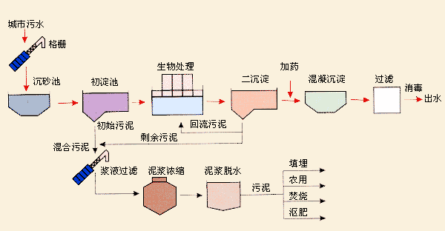
小型污水处理
城市污水处理

Slide 4
小型污水处理
小型污水处理

Slide 5
系统目标
水质处理
实时监控
易于维护

Slide 6
建设原则
合法性原则
实用性原则
可靠性原则
先进性原则
标准化原则
兼容性原则
适度性原则
可扩展性原则
开放性原则
易用性原则

Slide 7
小型污水处理站
系统结构
应用系统结构

Slide 8
网络拓扑

Slide 9
系统层级

Slide 10
小型污水处理站
系统结构
应用系统结构

Slide 11
应用系统结构

Slide 12
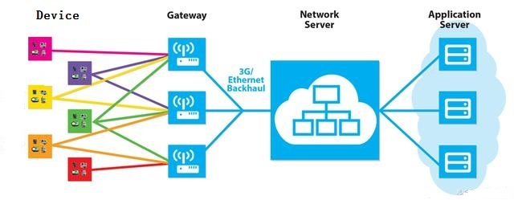
附录
LORA网络

Slide 13
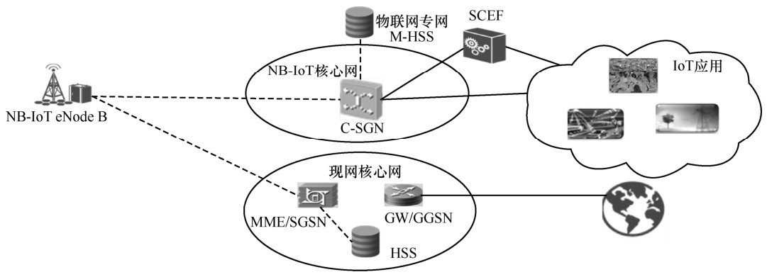
附录
NB-IOT

Slide 14
NB-IOT VS LoRA
 | Nb-IoT | LoRa
技术特点 | 蜂窝 | 线性扩频
网络部署 | 与现有蜂窝基站复用 | 独立建网
频段 | 运营商频段 | 150 MHz 到 1 GHz
传输距离 | 远距离 | 远距离（1-20km）
速率 | <100kbps | 0.3-50kbps
连接数量 | 200k/cell | 200k-300k/hub
终端电池工作时间 | 约10年 | 约10年
成本 | 模块5-10$ | 模块约5$

